Slide 1
Das DPMA als Kooperationspartner der WIPO und Dienstleister für die Nutzer des IP-Systems
Stuttgart, 8. Juli 2015
Dr. Annette Rupp-Swienty
Diane Nickl
Deutsches Patent- und Markenamt

Slide 2
Verschiedene Schutzrechtsanmeldeverfahren
Nebeneinander der drei Verfahrensarten
  national
  regional (d. h. hier europäisch)
  international
  hat sich für die Kunden bewährt
Verfahren ergänzen sich und bauen häufig aufeinander auf
Verfahren haben stabile Anteile am Gesamtaufkommen der Anmeldungen aus DE
DPMA unterstützt bei der Vorbereitung internationaler Anmeldungen genauso wie bei nationalen Anmeldungen
Kundenzufriedenheit hat für alle drei Verfahrensarten den gleichen hohen Stellenwert

Slide 3
Internationale Verfahren
Zuständigkeiten und Tätigkeiten des DPMA
beim
Patentzusammenarbeitsvertrag (PCT)
Madrider System

Slide 4



Patentzusammenarbeitsvertrag
Alternative PCT-Anmeldeämter für Anmelder aus
Deutschland
Nationales Amt (DPMA)
Europäisches Patentamt
Internationales Büro (IB) der WIPO

Slide 5
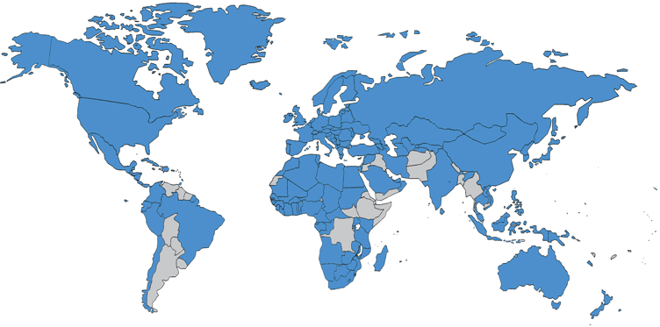
DPMA als PCT-Anmeldeamt
Aufgaben
Vergabe des internationalen PCT-Aktenzeichens
Zuerkennung eines internationalen Anmeldedatums,
Prüfung der eingereichten Unterlagen auf Vollständigkeit
und Erfüllen der Mindesterfordernisse gemäß Art. 11 PCT
  Der PCT zählt jetzt 148 Vertragsstaaten Quelle: Webseite WIPO

Slide 6
DPMA als PCT-Anmeldeamt
Aufgaben
Durchführung einer Formalprüfung
  auf der Grundlage von Art. 14 PCT und
  entsprechend der Formerfordernisse der AusfOPCT
Gebührenüberwachung und -einzug
Weiterleitung der Anmeldung und der Gebühren an das Internationale Büro der WIPO und an die Internationale Recherchenbehörde (EPA)

Slide 7
DPMA als PCT-Anmeldeamt
Vorteile des DPMA als Anmeldeamt
Kundenservice des DPMA kann in Anspruch genommen werden
Formalprüfung in der PCT-Geschäftsstelle des DPMA in München
  Verfahrenssprache Deutsch
  persönliche Kontaktaufnahme möglich
Keine Anspruchsgebühren
Auf Antrag erstellt das DPMA einen Prioritätsbeleg und übermittelt ihn an die WIPO

Slide 8
DPMA als PCT-Bestimmungsamt
Einleitung der nationalen Phase
  Einleitung der PCT/DE-Anmeldungen automatisch
  Bei anderen Anmeldungen müssen Anmeldegebühr und Übersetzung innerhalb von 30 Monaten nach Prioritätstag eingegangen sein
Option der Einleitung der nationalen Phase in elektronischer Form über DPMAdirekt

Slide 9
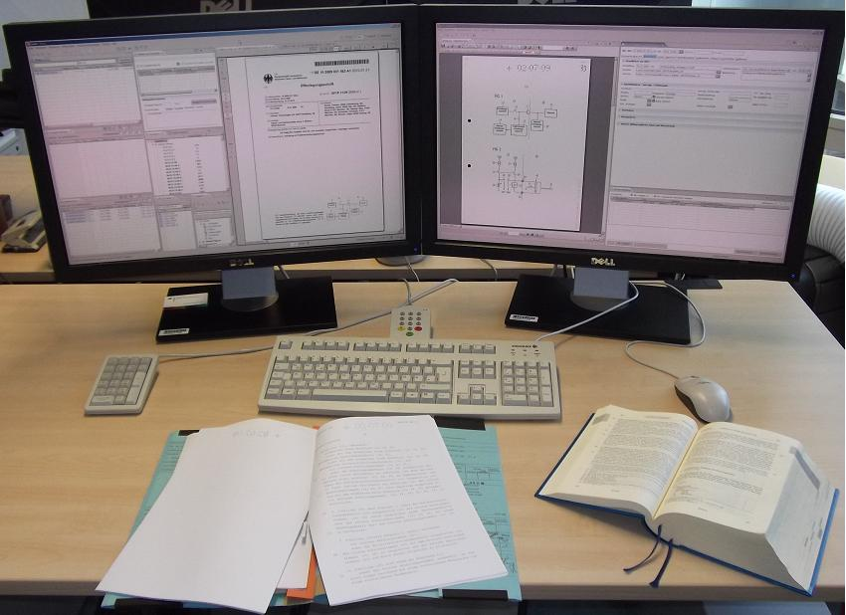
DPMA als PCT-Bestimmungsamt
Eingangsprüfung
Formalprüfung
Veröffentlichung der Übersetzung nach Einleitung
Prüfungsgebühr wird reduziert, wenn internationaler Recherchenbericht vorliegt

Slide 10
DPMA als PCT-Bestimmungsamt
PCT-Anmeldungen nach Eintritt in die nationale Phase

Slide 11

Strategische Überlegungen
Allgemein
PCT gewährt mehr zeitliche Flexibilität,
um Entscheidung über Schutzbereiche
zu treffen
  Rücksichtnahme auf zwischenzeitlich eingetretene technische und ökonomische Entwicklungen möglich
Unnötige Kosten können
vermieden werden

Slide 12
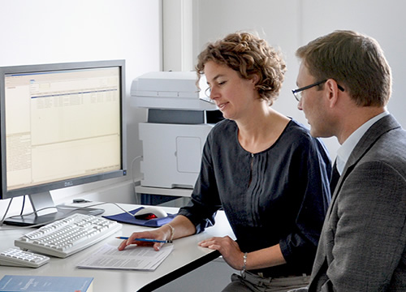
DPMA als PCT-Bestimmungsamt
Prüfungsverfahren
Nationale Bestimmungen werden angewandt
Recherche baut auf internationalem Recherchenbericht auf
Andere verfügbare Rechercheberichte werden ebenfalls berücksichtigt

Slide 13
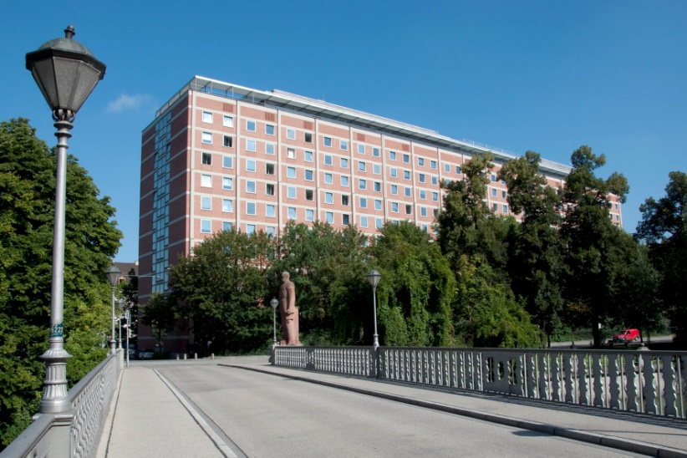
DPMA als PCT-Bestimmungsamt
Besonderheiten des deutschen Verfahrens
Änderung von Ansprüchen beliebig oft möglich
Kein Einwand des verspäteten Vorbringens
Anhörungen befördern Verfahrensfortschritt
Erteilungsbeschluss im Rahmen der Anhörung möglich

Slide 14
DPMA als PCT-Bestimmungsamt
Einspruchsverfahren
  Patentabteilung handelt flexibel wie im Erteilungsverfahren
  Zwei Beschwerdeinstanzen: BPatG und BGH
Option der verschobenen Prüfung:
bei Bedarf sieben weitere Jahre Aufschub
Anerkannt qualitativ hochwertiges Prüfungsverfahren, flexibler Verfahrensablauf
Gebrauchsmuster als schnelle und kostengünstige Option

Slide 15
Internationale Verfahren
WIPO-Dienste und –Initiativen
15
Zuständigkeiten und Tätigkeiten des DPMA
beim
Patentzusammenarbeitsvertrag (PCT)
Madrider System

Slide 16

Team 3.2.5
Internationale Registrierung
Das Team ist zuständig für
Inland – Ausland:
Bearbeitung von Anträgen auf internationale Registrierung von deutschen Basismarken
Ausland – Inland:
Bearbeitung von Anträgen auf Schutzerstreckung international registrierter Marken auf Deutschland

Slide 17
Antrag auf internationale Registrierung einer Marke
Vor der Antragstellung
  Antrag stützt sich auf deutsche Basismarke
  Kundenservice des DPMA gibt Auskunft
  Antrag ist in Englisch oder Französisch zu stellen
Nach der Antragstellung
  Prüfung der Übereinstimmung der Anträge mit dem deutschen Markenregister
  (Waren- und Dienstleistungsverzeichnis in englischer oder französischer Sprache)
  Weiterleitung an die WIPO zur internationalen Registrierung
  Bei Beanstandungen der WIPO versucht das DPMA, zwischen der WIPO und dem Anmelder zu vermitteln
  Eintragung durch die WIPO mit vorläufigem Schutz und Veröffentlichung in der WIPO Gazette

Slide 18
Schutzgesuche aus dem Ausland
Prüfung durch das DPMA
Deutsches Markenrecht findet Anwendung bei der Prüfung auf
  absolute Schutzhindernisse
  relative Schutzhindernisse
  (Prüfung der Widersprüche, die aufgrund der Veröffentlichung in der WIPO Gazette eingegangen sind)
Zentrale Bearbeitung aller internationaler Schutzgesuche durch das Team Internationale Registrierung

Slide 19
Qualitätssicherung im deutschen Markenverfahren
Ziel ist hohe Bestandskraft der eingetragenen Marken
Sicherung einer einheitlichen Entscheidungspraxis
  Regelmäßige „Grenzfallbesprechungen“ der Teamleitungen der Markenabteilungen
  Regelmäßige „Aktenbesprechungen“ innerhalb der Teams
  Fortbildungsveranstaltungen zu speziellen Themen
Umfangreiche Ausbildung der Markenprüfer
Recherche im notwendigen Umfang
Seit März 2015 vollelektronische Aktenbearbeitung mit dem System DPMAmarken

Slide 20
Statistische Zahlen des
DPMA zu Markenverfahren
Eintragungsverfahren
  Zurückweisungsquote 8%
Widerspruchsverfahren
  Eingelegte Widersprüche 7 %
  Vollständige und teilweise Löschung
  (in % der Zahl der Widersprüche) 15 %

Slide 21
Das DPMA als Kooperationspartner der WIPO und Dienstleister für die Nutzer des IP-Systems
Stuttgart, 8. Juli 2015
Dr. Annette Rupp-Swienty
Diane Nickl
Deutsches Patent- und Markenamt

